Slide 1





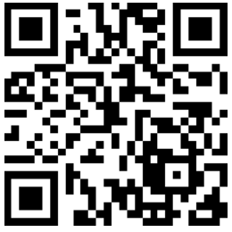
Webinar Linx Empório
com RC Linx Empório
Conteúdo MAR/2025:
Vinculação de NSU nas venda em POS
Ajuste na rotina de integração de pedidos com CEP inexistente
Controle de comodato pelo número de série (início e fim), retomada
Novo botão de inclusão de pedidos por chave (order do pedido)
Quando: Quarta-feira, dia 26/03/2025
Horário: 10:00h até 12:00h
Link da Sala: https://acesse.one/urC6w

Slide 2


Webinar Linx Empório MAR/2025
Novidades nas últimas atualizações disponíveis em ambientes CBE​

Slide 3
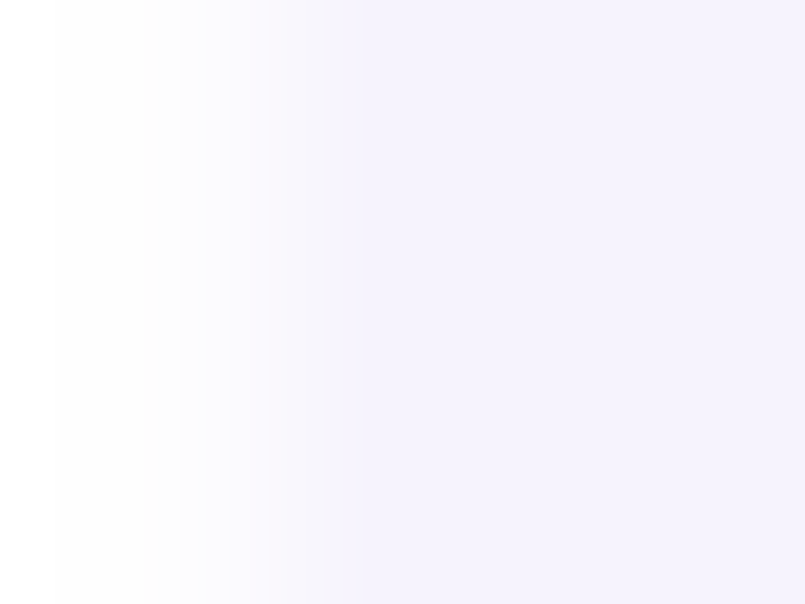

O que vamos falar hoje?
1
Vinculação de NSU nas venda em POS
2
Ajuste na rotina de integração de pedidos com CEP inexistente
3
Controle de comodato pelo número de série (início e fim) retomada
4
Novo botão de inclusão de pedidos pelo número do ORDER

Slide 4
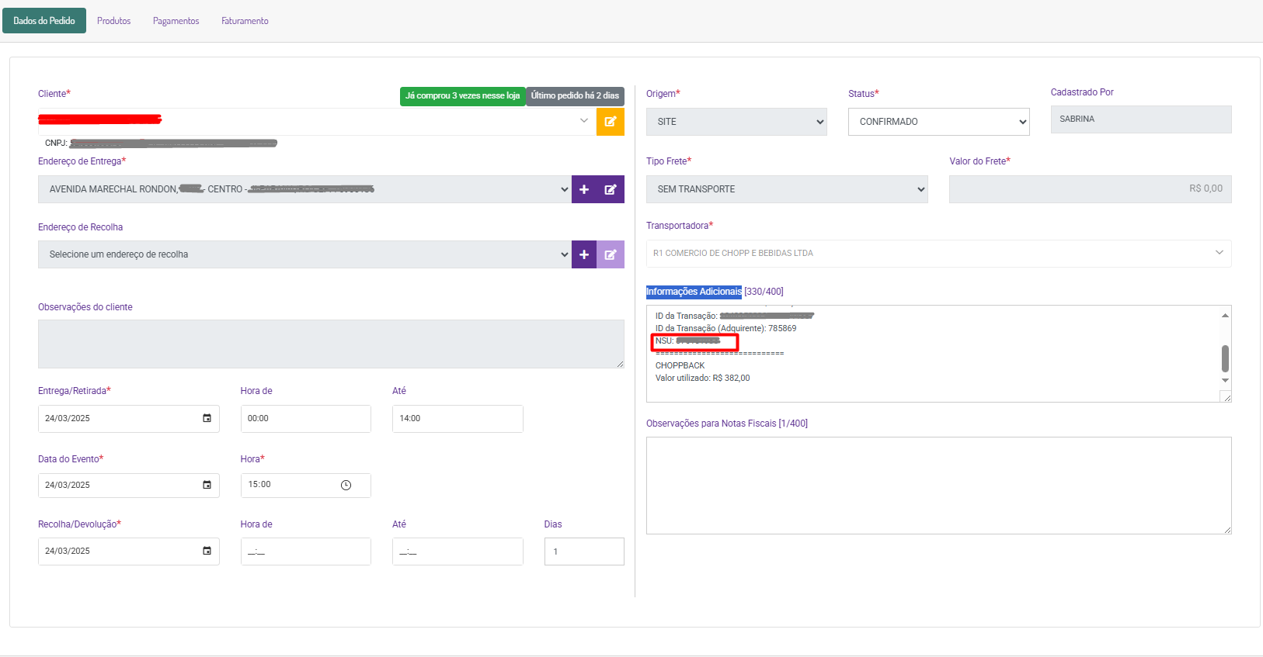


Vinculação de NSU nas vendas de cartão
Foi vinculado na retaguarda a obrigatoriedade do vínculo da NSU das vendas feitas em cartão nos pedidos de Consignado /Comodato.
Por determinação, o sistema foi ajustado para que o campo de NSU que está localizado na aba de pagamentos dos pedidos, quando feitos em cartão de credito, via site ou Balcão.
Essa informação quando é de pedido oriundo do site com integração do Vtex vem descriminado nas Informações Adicionais
juntamente com as informações da estrutura de cartão.
Deve ser validado a informação e informado no campo determinado que será enviado a sefaz.

Slide 5
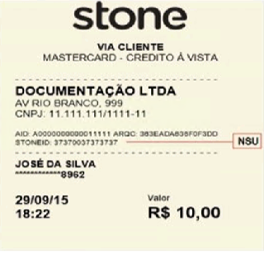
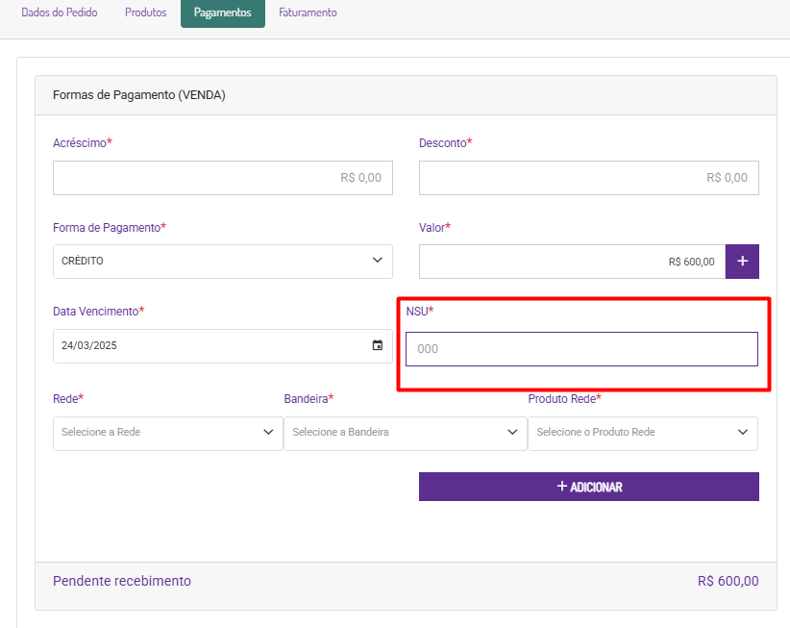
Vinculação de NSU nas vendas de cartão
Foi vinculado na retaguarda a obrigatoriedade do vínculo da NSU das vendas feitas em cartão nos pedidos de Consignado /Comodato.
Para vendas de balcão onde o pagamento é feito via maquininha POS, deve ser coletado a informação da NSU diretamente do comprovante impresso pela mesma.
Para cada adquirente temos uma nomenclatura diferente e particular, que deve ser validado junto a instituição para a correta informação desse campo.
EXEMPLO: Nos comprovantes da STONE, esse campo se chama: STONEID, Conforme exemplo ao lado.
Essa informação é vinculada de maneira manual tanto na retaguarda como no pdv por isso deve ser validado com cada adquirente para que não haja dúvidas na informação.

Slide 6
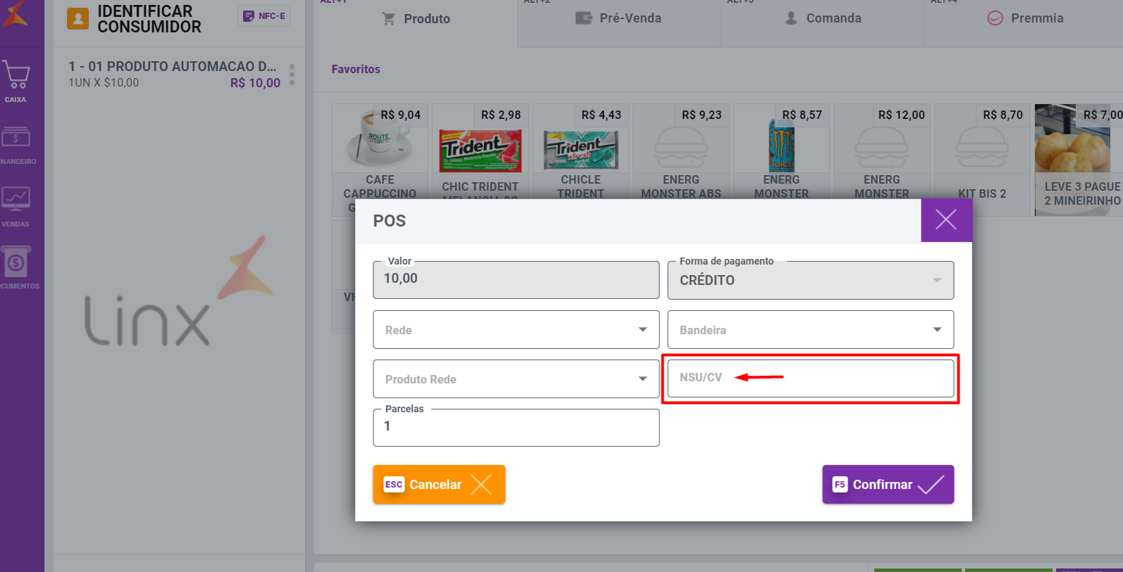
Vinculação de NSU nas vendas de cartão no PDV
Vinculando a NSU nas vendas de pdv
Para vendas feitas no PDV, temos o campo especifico, para essa informação, quando selecionado POS será direcionado para informações de estrutura de cartão onde temos o campo específico para essa informação.
Para cada adquirente temos uma nomenclatura diferente e particular, que deve ser validado junto a instituição para a correta informação desse campo.
EXEMPLO: Nos comprovantes da STONE, esse campo se chama: STONEID, Conforme exemplo ao lado.
Essa informação é vinculada de maneira manual tanto na retaguarda como no pdv por isso deve ser validado com cada adquirente para que não haja dúvidas na informação.

Slide 7
Controle de número de série de produtos do tipo Ativo Imobilizado
Esse guia tem por fim trazer um entendimento de como fazer o controle e cadastros dos produtos ativos imobilizados e vincular os números de serie
Para o controle e para utilização dos ativos imobilizados exemplos Chopeiras Temos a opção de vincular ao mesmo um número de série que deverá ser incluído a um determinado pedido.
O número de série deve ser vinculado ao cadastro do produto na aba Número de série, o número de série deve ser cadastrado conforme está disposto no produto físico.
Com o mesmo cadastrado quando o ativo for vinculado ao pedido será possível fazer associação do número de série que está sendo enviado ao cliente para o devido controle .
Os ativos cujo número de série forem vinculados a pedidos só serão liberados para novo uso quando for efetuado o retorno do mesmo pelo pedido finalizado.
Vamos ver na prática?
Cadastros | Produtos | Controle de número de série de produtos do tipo Ativo Imobilizado - Mercados de Proximidade - Linx Share

Slide 8
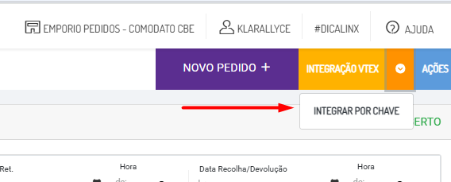
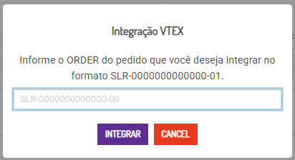
Integração de pedidos pelo ORDER (SLR do pedido vtex)
Como integrar um pedido que não está integrando automaticamente
Para pedidos oriundos do Vtex que não estão sendo integrados por erro de CEP, onde não foi informado o cep do endereço do cliente, ou foi vinculado errado com caractere faltando e assim provocou erro no sistema, foi adicionado um botão para essa ação.
Na parte superior direita da tela ao lado de integração Vtex foi adicionado um botão que solicitará o Order (SLR) do pedido e será integrado manualmente.

Slide 9


Obrigado!
Nossos canais de atendimento:
WhatsApp http://wa.me/551121034321 ou
Chat: https://suportelinx.my.salesforce-sites.com/externalchat

Slide 10

Dúvidas
Em que posso
ajudá-lo?

